Slide 1
金融工程学 第2章
金融工程的基本分析方法

Slide 2
2.1 金融工程的基本假设
金融工程需要通过建立模型来实现风险的定量化，为此，需要对现实的世界做出一定的假设
  市场无摩擦性（frictionless）
    无交易成本、无卖空限制，简化金融工具的定价分析过程，并由理想的市场进一步到现实的市场。
  无对手风险（counterpart risk）：交易的任何一方无违约
  市场参与者厌恶风险，且希望财富越多越好。
  市场不存在套利机会。这是金融工程最重要的假设。

Slide 3
2.2 无套利定价法
定义2.1：套利是同时持有一种或者多种资产的多头或者空头，从而存在不承担风险的情况下锁定一个高于无风险利率的收益。
  零投资（zero investment）无风险的套利活动从即时现金流看是零投资组合 ，即所谓的自融资组合（self-financing portfolio）
  正收益（positive return）
  无风险（risk free）

Slide 4
两种套利方法：
  当前时刻净支出为0，将来获得正收益（收益净现值为正）
  当前时候一系列能带来正收益的投资，将来的净支出为零（支出的净现值为0）。
无套利原则：如果市场是有效率的话，市场价格必然由于套利行为作出相应的调整，重新回到均衡的状态。
  注意：无套利并不需要市场参与的者一致行动，实际上只要少量的理性投资者可以使市场无套利。
  在有效的金融市场上，市场不存在套利均衡。

Slide 5
案例 2-1
假设现在6个月即期年利率为10%（连续复利，下同），1年期的即期利率是12%。如果有人把今后6个月到1年期的远期利率定为11%，试问这样的市场行情能否产生套利活动？
答案是肯定的。

Slide 6
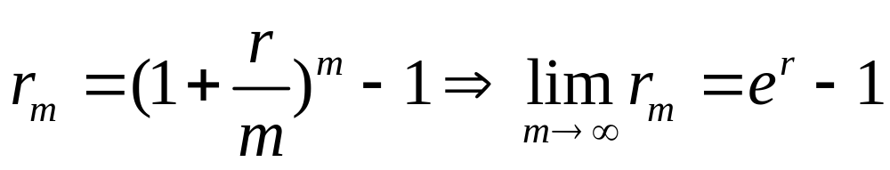
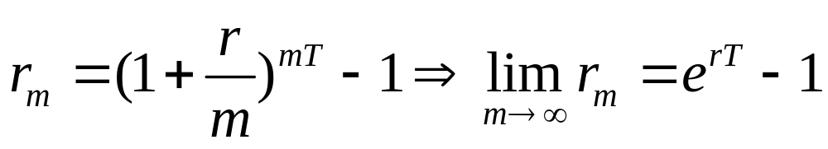
回顾：连续复利的概念
若名义利率为r，一年（期）平均付息m次，则相应的有效利率r_{m}为
后者为连续复利，如果是T年（期），则

Slide 7
套利过程是：
  交易者按10%的利率借入一笔6个月资金（假设1000万元）
  签订一份协议（远期利率协议），该协议规定该交易者可以按11%的利率，在6个月后从市场借入资金1051万元（等于1000e^{0.10×0.5}）。
  按12%的利率贷出一笔1年期的款项金额为1000万元。
  1年后收回1年期贷款，得本息1127万元（等于1000e^{0.12×1}），并用1110万元（等于1051e^{0.11×0.5}）偿还1年期的债务后，交易者净赚17万元（1127万元-1110万元）。
这是哪一种套利？

Slide 8
无套利的定价法的应用原理：
无套利定价的关键技术是所谓“复制”技术，即用一组证券来复制另外一组证券。
  如果两种资产（组合）的现金流特征完全相同，根据无套利原理，二者可以相互复制
  如果A资产（组合）的风险与B资产（组合）完全相同，则已知A资产的收益，就可以推断B的收益，从而得到B的资产的定价。

Slide 9
案例2-2 无套利定价法运用到期权定价中
假设一种不支付红利的股票，目前的市价为10元，我们知道在3个月后，该股票价格要么是11元，要么是9元。
假设现在的无风险年利率等于10%，
问题：求一份3个月期执行价格为10.5元的该股票欧式看涨期权的价值。

Slide 10
为了找出该期权的价值， 可构建一个由一单位看涨期权空头和m单位的标的股票多头组成的组合。
  若股票价格＝11，则该期权执行，则组合收益为11m－0.5
  若股票价格＝9，则该期权不执行，则组合收益为9m
为了使该组合在期权到期时无风险，m必须满足下式：
11m－0.5＝9m，即m=0.25
组合价值为2.25元

Slide 11
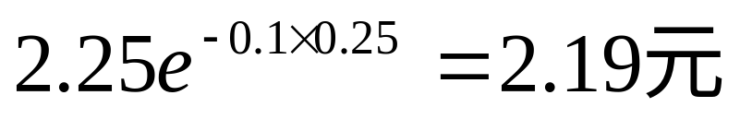
根据无套利定价原理，无风险组合只能获得无风险利率，所以组合的现值为
由于该组合中有一单位看涨期权空头和0.25单位股票多头，而目前股票市场价格为10元，因此，从无套利出发，期权费f（期权的价值）必须满足

Slide 12
无套利定价法的应用
金融工具的模仿（mimicking ）
  即通过构建一个资产（组合）使之与被模仿的金融工具具有相同或相似的盈亏状况。
    注意：盈亏状况相似或者相同，但价值可能有所不同。
金融工具的合成（compound）
  即通过构建一个资产（组合）使之与被模仿的金融工具具有相同价值。
    合成是建立在模仿的基础上

Slide 13
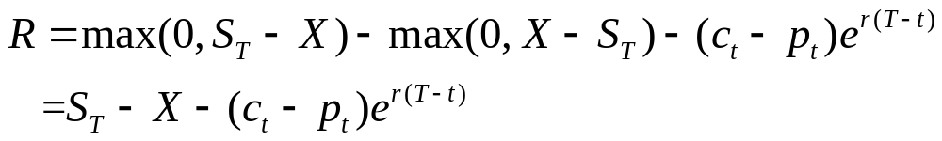
案例2-3：模仿股票（the mimicking stock)
模仿股票：一个买权多头和一个卖权空头的组合。
假设t时刻，股票买权和卖权的价格分别是c_{t}和p_{t}，两个期权的执行价格都是X＝S_{t}（t时刻股票的价格），到期日股票价格为S_{T}。则到期日的收益为

Slide 14
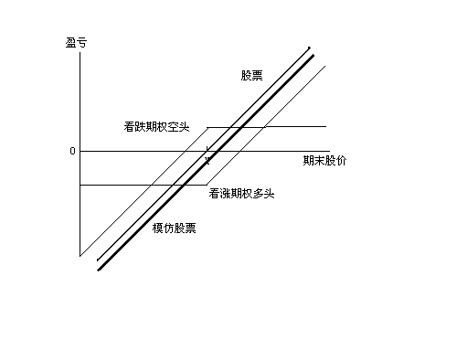
模仿股票与实际股票有所区别！
股票
模仿股票

Slide 15
案例2-4 合成股票（compound stock）
合成股票的构成是：一个看涨期权的多头，一个看跌期权的空头、无风险债券多头。
目的：消除模拟股票与股票之间的差异（-c_{t}＋p_{t}）购买的无风险债券满足：
  -c_{t}＋p_{t}＝ Xe^{-r(T-t)}
  则组合的最终价值为
max(0,S_{T}-X)-max(0,X- S_{T})+X= S_{T}-X+X= S_{T}

Slide 16
2.3 风险中性定价法
无风险资产的收益是确定的，其风险为零，而风险资产的收益具有随机性——各种状态的出现具有一定的概率，故具有补偿风险的超额收益率。
启发：改变各个状态出现的概率，使风险资产的回报率等于无风险收益率——超额收益率为0。
风险中性定价原理：在这个改变了概率的世界里，所有证券的预期收益率都等于无风险利率r，所有现金流量都可以通过无风险利率进行贴现求得现值。
  风险中性假定仅仅是为了定价方便而作出的人为假定
  由于风险中性，人们只关心收益不考虑风险

Slide 17
应用案例2-2，在风险中性世界中，我们假定该股票上升的概率为p，下跌的概率为1-p。（虽然有实际的概率，但可以不管），如果风险中性，则该股票无超额收益，这个风险中性世界的概率是
同样，在风险中性的世界里，可以赋予期权价值的概率，该期权同样只能获得无风险收益率，则期权的现值为
两种方法求得结果是等价——风险中性定价本质上仍是无套利定价。

Slide 18
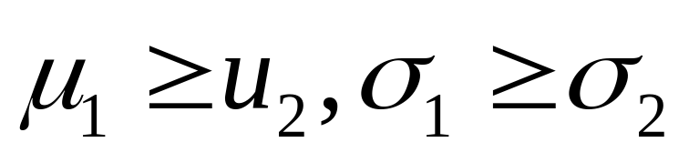
风险中性定价法的含义
对于两个资产组合1和2，其均值和方差分别如下
在上述的这种情况下，我们无法比较那种资产组合占优，此时就将这两种资产组合放入一个风险中性的世界，比较他们的收益的大小。

Slide 19
比较两种定价方法
假设一个无红利支付的股票，当前时刻t，股票价格为s，基于该股票的某个期权的价值是f，期权的有效期是T，在这个有效期内，股票价格或者上升到su（u>1），或者下降到sd（1>d>0）。
当股票价格上升到su时，我们假设期权的收益为f_{u}，如果股票的价格下降到sd时，期权的收益为f_{d}。

Slide 20
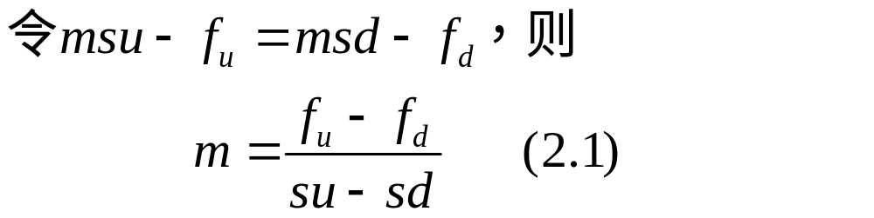
无套利定价法的思路
首先，构造由m股股票多头和一个期权空头组成的证券组合，并计算出该组合为无风险时的m值。

Slide 21
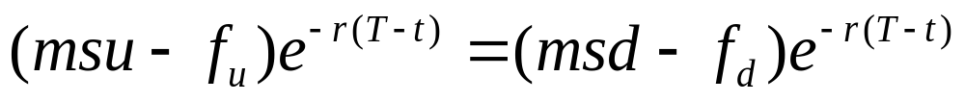
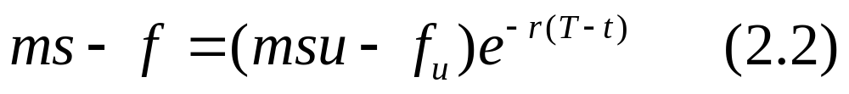
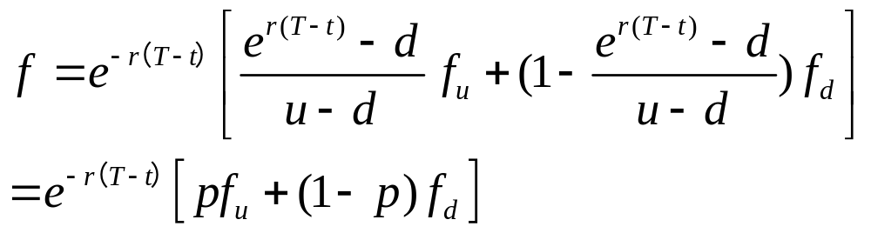
如果无风险利率为r，则该无风险组合的现值为
在无套利假定下，构造组合的成本满足
将（2.1）代入（2.2）整理得到

Slide 22
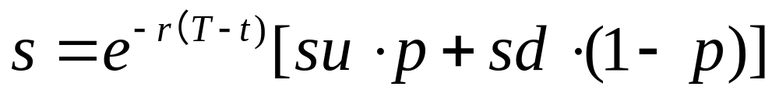
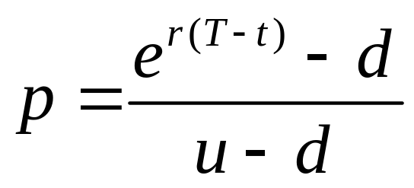
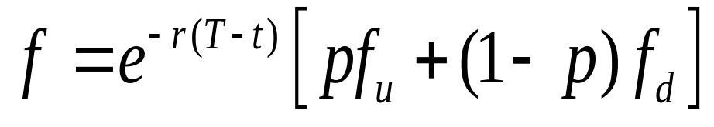
总结：风险中性定价的思路
假定风险中性世界中股票的上升概率为p，由于股票的期望值按无风险利率贴现，其现值必须等于该股票目前的价格，因此该概率可通过下式求得：

Slide 23
由上式可见，期权价值只与无风险利率、股票上涨（下跌）的幅度和时间有关，而不依赖于股票上涨的实际概率。这完全违反直觉！
期权的价值依赖于标的资产的上涨（下跌），但未来上升和下跌的概率已经包含在股票的价格中！

Slide 24
2.3 状态价格定价技术
定义：在特定的状态发生时回报为1，否则回报为0。
如果未来时刻有N种状态，而这N种状态的价格我们都知道，那么我们只要知道某种资产在未来各种状态下的回报状况以及市场无风险利率水平，我们就可以对该资产进行定价，这就是状态价格定价技术。
该方法是无套利定价原则和证券复制技术的具体运用。

Slide 25
案例 2-5
A是有风险证券，一年后其价格要么上升到uP_{A}，要么下降到dP_{A}。这就是市场的两种状态：上升状态（概率是q）和下降状态（概率是1-q），求该资产当前的价格P_{A} ：
q
uP_{A}
P_{A}
1-q
dP_{A}

Slide 26
1、构造两个基本证券（单位证券）。
  基本证券1在证券市场上升时价值为1，下跌时价值为0；基本证券1现在的市场价格是π_{u}，
  基本证券2恰好相反，在市场上升时价值为0，在下跌时价值为1。基本证券2的价格是π_{d}。
1
q
0
π_{u}
q
π_{d}
1-q
0
1-q
1

Slide 27
2、由基本证券模拟证券A。
  购买uP_{A}份基本证券1和dP_{A}份基本证券2组成一个假想的证券组合
1×uP_{A}＋0×dP_{A}＝uP_{A}
q
π_{u}uP_{A}+π_{d}dP_{A}
0×uP_{A}＋1×dP_{A}＝dP_{A}
1-q
根据无套利假设
uP_{A}
q
P_{A}
1-q
dP_{A}

Slide 28
由此可见，该组合在T时刻无论发生什么情况，都能够产生和证券A一样的现金流，所以组合是证券A的复制品。
根据无套利原理，复制品与被复制对象的市场价格应该相等，即
P_{A}=π_{u}uP_{A}+π_{d}dP_{A}
或者1＝ π_{u}u+π_{d}d （2.3）

Slide 29
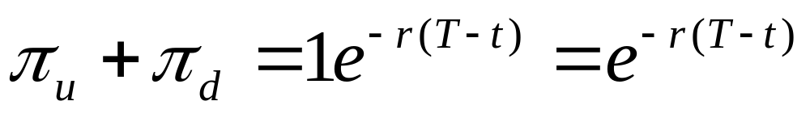
3、证明：在T时刻无论出现什么状态，各1个单位(uP_{A}= dP_{A}=1)基本证券构成的组合的回报都是1元。
1×1＋0×1＝1
t
q
1π_{u}+1π_{d}
T
1-q
0×1＋1×1＝1
因此，该组合是无风险的，它只能获得无风险收益率，若无风险收益率为r，则
（2.4）

Slide 30
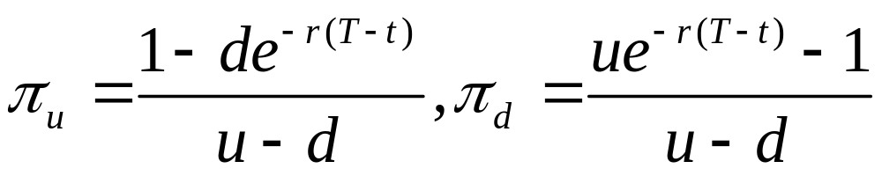
所以由（2.3）和（2.4）联立得到
P_{A}=π_{u}uP_{A}+π_{d}dP_{A}

Slide 31
结论：
只要有具备上述性质的两个基本证券存在，我们就能够通过复制技术，为金融市场上的任何有价证券定价。
  扩展二叉数模型。
关于有价证券的价格上升的概率q，虽依赖于人们作出的主观判断，但是人们对q认识的分歧不影响为有价证券定价的结论。
  无套利分析（包括其应用状态价格定价技术）的过程与结果同市场参与者的风险偏好无关。

Slide 32
二叉数模型的基本原理
u₁u₂P_{A}
u₁P_{A}
P_{A}
u₁d₁P_{A}
d₁P_{A}
d₁d₂P_{A}

Slide 33
练习
假设有价证券的市场情况如下：P_{A}＝100，r＝2％，u＝1.07，d＝0.98，T－t＝1，若另外有一个证券B，其价格1年后可能上升为103，也可能下降为98.5元，求该证券的合理价格。
提示：先求基本证券1和2，由基本证券来复制证券B：uP_{B}份的基本证券1和dP_{B}份的基本证券2。

Slide 34
2.4 积木分析法
积木分析法也叫模块分析法，指将各种金融工具进行分解和组合，以解决金融问题。
期权交易的4种损益图（不考虑期权费）
ΔV
ΔV
ΔS
ΔS

Slide 35
看涨期权的风险与收益关系
ΔV
S_{T}
看跌期权的风险与收益关系
ΔV
S_{T}
图中：何为多方、何为空方？

Slide 36
S_{T}－X－C，若S_{T}≥X
看涨期权多头的收益
－C，若S_{T} ≤ X
其中，S_{T}是到期日T，标的资产的价格； X是执行价格, C是期权费。
－C，若S_{T} ≥ X
看跌期权多头的收益
X －S_{T} －C ，若S_{T} ≤ X

Slide 37
金融工程常用的六类积木
ΔV
ΔV
ΔP
ΔP
＝
ΔV
ΔV
ΔP
＝
ΔP

Slide 38
六类积木的相互转化
1、看涨期权多头＋看跌期权空头＝远期多头
ΔV
ΔV
ΔP
ΔP
＋
不考虑期权费
ΔV
ΔP

Slide 39
2、看涨期权空头＋看跌期权多头＝远期空头
ΔV
ΔV
ΔP
ΔP
＋
不考虑期权费
ΔV
ΔP

Slide 40
3、标的资产多头＋看跌期权多头＝看涨期权多头
ΔV
ΔV
ΔP
ΔP
＋
不考虑期权费
ΔV
ΔP

Slide 41
4、标的资产多头＋看涨期权空头＝看跌期权空头
ΔV
ΔV
ΔP
ΔP
＋
不考虑期权费
ΔV
ΔP

Slide 42
5、标的资产空头＋看涨期权多头＝看跌期权多头
ΔV
ΔV
ΔP
ΔP
＋
不考虑期权费
ΔV
ΔP

Slide 43
6、标的资产空头＋看跌期权空头＝看跌期权多头
ΔV
ΔV
ΔP
ΔP
＋
不考虑期权费
ΔV
ΔP

Slide 44
以上分析表明：6类基本积木，都可以由其他的两种积木来复制
  当存在多头金融价格风险时，可以运用多头看跌期权来保值。
    这意味者二者的组合是看涨期权多头
  当存在空头金融价格风险时，可以运用多头看涨期权来保值。
    这意味着二者的组合是看跌期权多头
  远期交易完全可以用两个期权组合来复制。

